Slide 1


MICROSERVICES
MICROSERVICES
Architecture Microservices : Application de Gestion d’Utilisateurs et de To-Do List
GONCALVES - GUÉHO - MHAILI

Slide 2


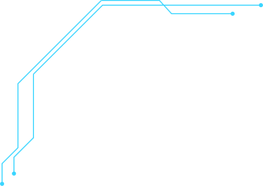
Problématique et Objectif
Architecture Générale
SOMMAIRE
Présentation des microservices
Conclusion
02

Slide 3
PROBLÉMATIQUE ET OBJECTIF
Comment concevoir une application évolutive et modulaire ?
Séparer les responsabilités dans plusieurs microservices.
Faciliter la maintenance et l’évolutivité.
Permettre une gestion flexible des utilisateurs et des tâches.
03

Slide 4
ARCHITECTURE GÉNÉRALE
Schéma global de l’architecture microservices :
Service d’Authentification
Service d’Envoi de Mail
Service de Gestion des Tâches
04

Slide 5



TECHNOLOGIES UTILISÉES
05

Slide 6
Rôles du microservice :
Création de compte
Connexion / Déconnexion
Suppression de compte
MICROSERVICE 1 - AUTHENTIFICATION
Technologies :
Node.js + Express + JWT + SQLite
Mode de communication :
API REST
06

Slide 7
Rôles du microservice :
Envoi de mail a un ou plusieurs destinataire
Permet la vérification d’un compte via un code
MICROSERVICE 2 - ENVOI DE MAIL
Technologies :
Golang + API Google Oauth2
Mode de communication :
API REST
07

Slide 8
Rôles du microservice :
Ajout / Suppression de tâches par utilisateur
Modification et mise à jour des tâches
Récupération des tâches pour affichage dans le front-end
MICROSERVICE 3 - GESTION DES TÂCHES
Technologies :
Node.js + Express + JWT + SQLite
Mode de communication :
API REST
08

Slide 9
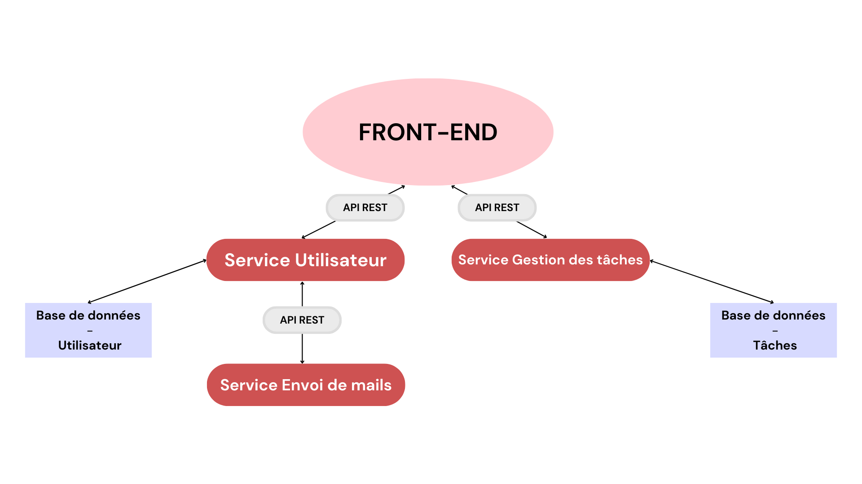
09

Slide 10
PRÉSENTATION DU FONCTIONNEMENT DE L’APPLICATION
10

Slide 11
CONCLUSION
Améliorations possibles :
Bénéfices :
Scalabilité, modularité, maintenance facilitée.
Possibilité d’évolution et d’ajout de nouvelles fonctionnalités.
Ajout d’un système de réinitialisation de mot de passe via l’envoi d’un email
11

